Slide 1
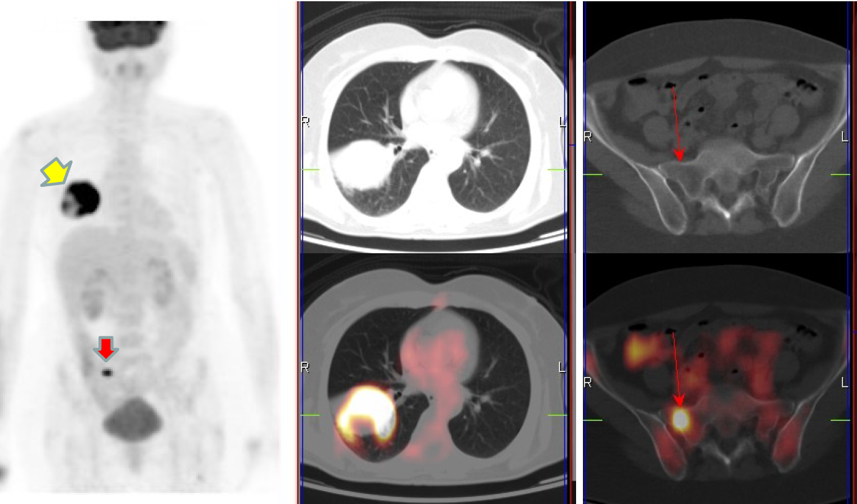
FARMACI Per la visualizzazione di organi
Notes:
Pagina 1044 foye
Thyroid Imaging A gents 1377
Molecular imaging 23

Slide 2
Metodi diagnostici
Scintigrafia (radiofarmaci)
Radiologia convenzionale (raggi X)
Tomografia computerizzata (raggi X)
Ultrasonografia (ultrasuoni)
Risonanza magnetica nucleare

Slide 3
Farmaci per la visualizzazione di organi
Sono sostanze che vengono utilizzate per aumentare le prestazioni di procedure diagnostiche, per verificare le condizioni fisio-patologiche di organi e/o tessuti.
Si dividono in due categorie:
MEZZI DI CONTRASTO (radiologia convenzionale, TAC)
RADIOFARMACI (scintigrafia, MRI, TAC)

Slide 4
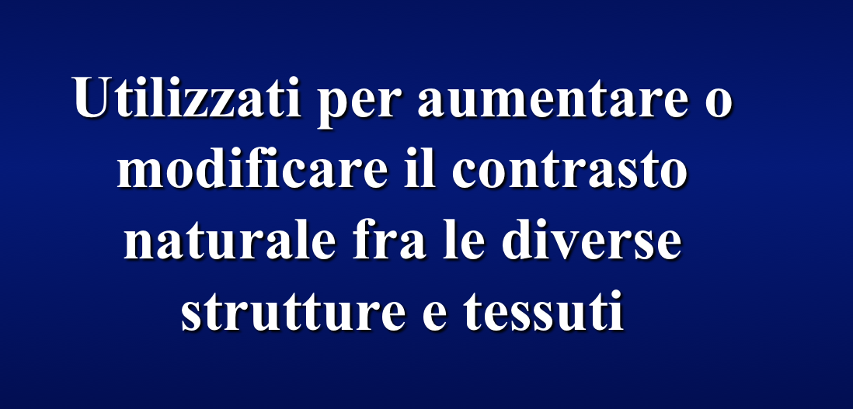
MEZZI DI CONTRASTO
Notes:
Nella radiografia tradizionale e nella tomografia computerizzata i tessuti vengono visualizzati in base alla diversa capacità di attenuare il fascio di raggi X (fotoni) prima che esso raggiunga il rovelatore. La graduazione dell’attenuazione dipende dalla densità del tessuto: ossa dense (assorbono, zone bianhce), polmono (acuqa e aria che sono trasparenti per cui scuri)
TC attuali riescono a vedere una differenza di densità dello 0.5%.

Slide 5
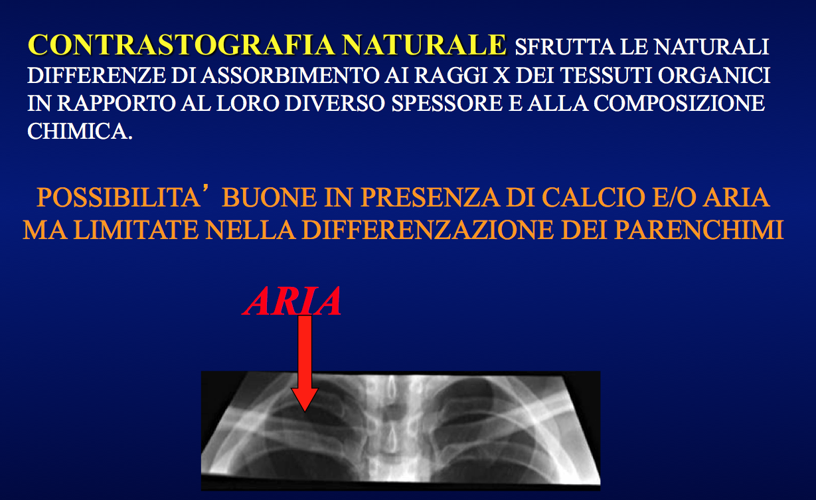
MEZZI DI CONTRASTO
Notes:
Nella radiografia tradizionale e nella tomografia computerizzata i tessuti vengono visualizzati in base alla diversa capacità di attenuare il fascio di raggi X (fotoni) prima che esso raggiunga il rovelatore. La graduazione dell’attenuazione dipende dalla densità del tessuto: ossa dense (assorbono, zone bianhce), polmono (acuqa e aria che sono trasparenti per cui scuri)
TC attuali riescono a vedere una differenza di densità dello 0.5%.

Slide 6
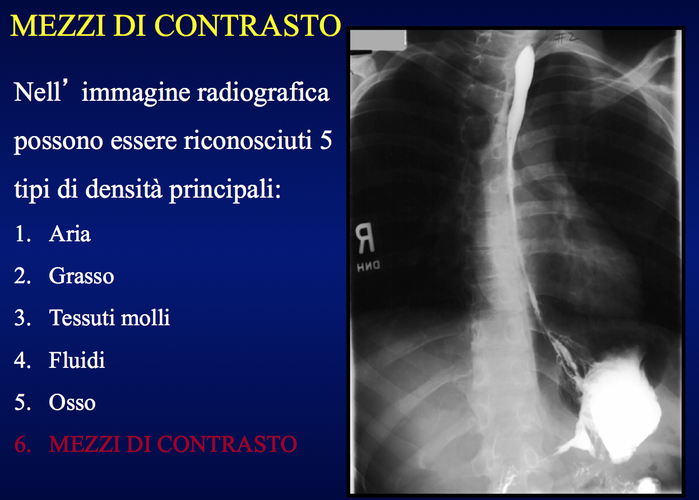
MEZZI DI CONTRASTO
Notes:
Nella radiografia tradizionale e nella tomografia computerizzata i tessuti vengono visualizzati in base alla diversa capacità di attenuare il fascio di raggi X (fotoni) prima che esso raggiunga il rovelatore. La graduazione dell’attenuazione dipende dalla densità del tessuto: ossa dense (assorbono, zone bianhce), polmono (acuqa e aria che sono trasparenti per cui scuri)
TC attuali riescono a vedere una differenza di densità dello 0.5%.

Slide 7
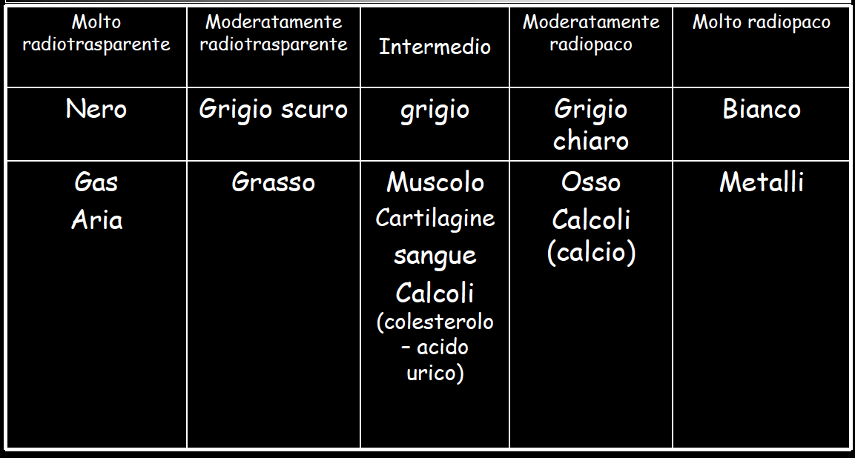
MEZZI DI CONTRASTO
Mezzi di contrasto negativi
Mezzi di contrasto positivi

Slide 8
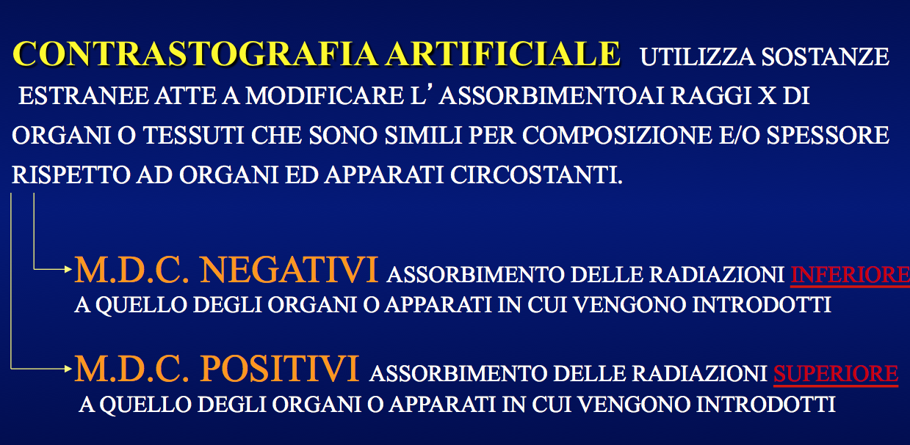
MEZZI DI CONTRASTO
Classificazione

Slide 9
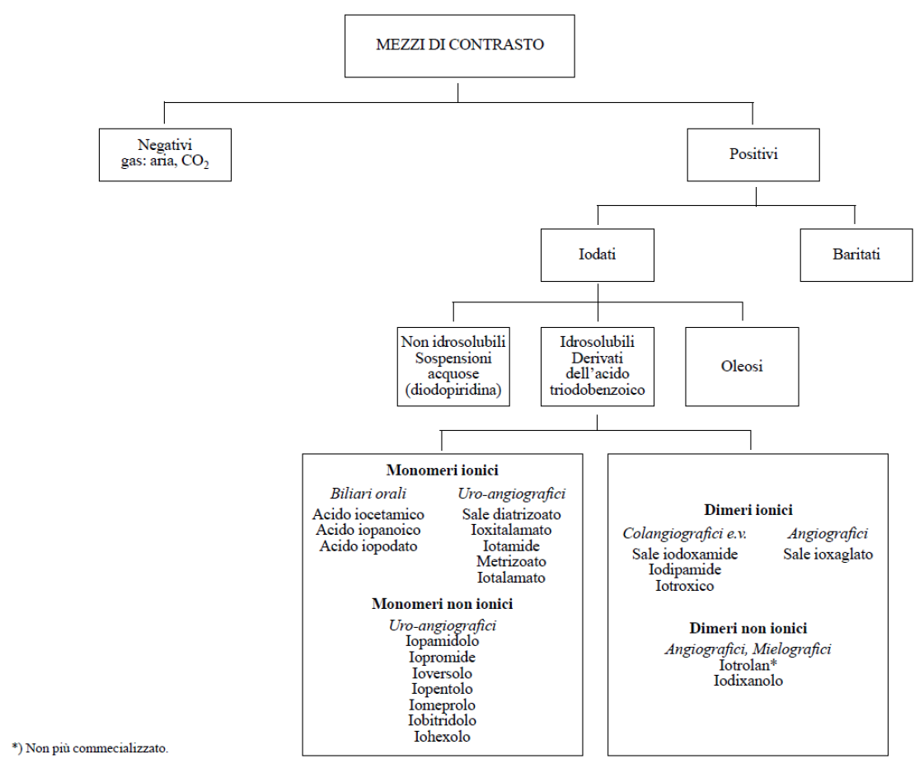
MEZZI DI CONTRASTO

Slide 10
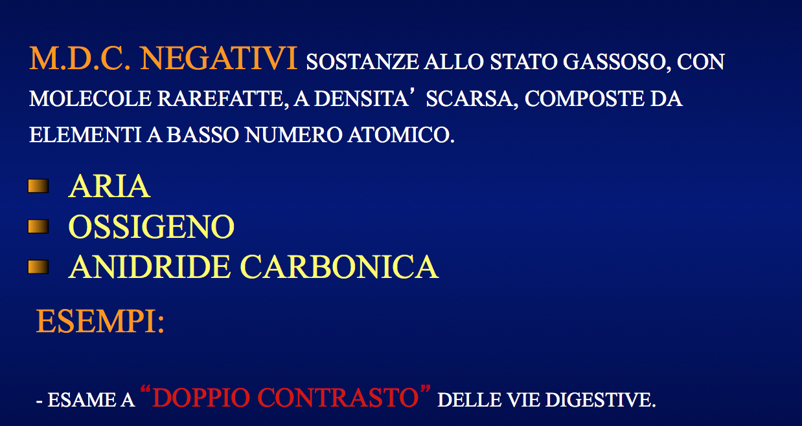
MEZZI DI CONTRASTO

Slide 11
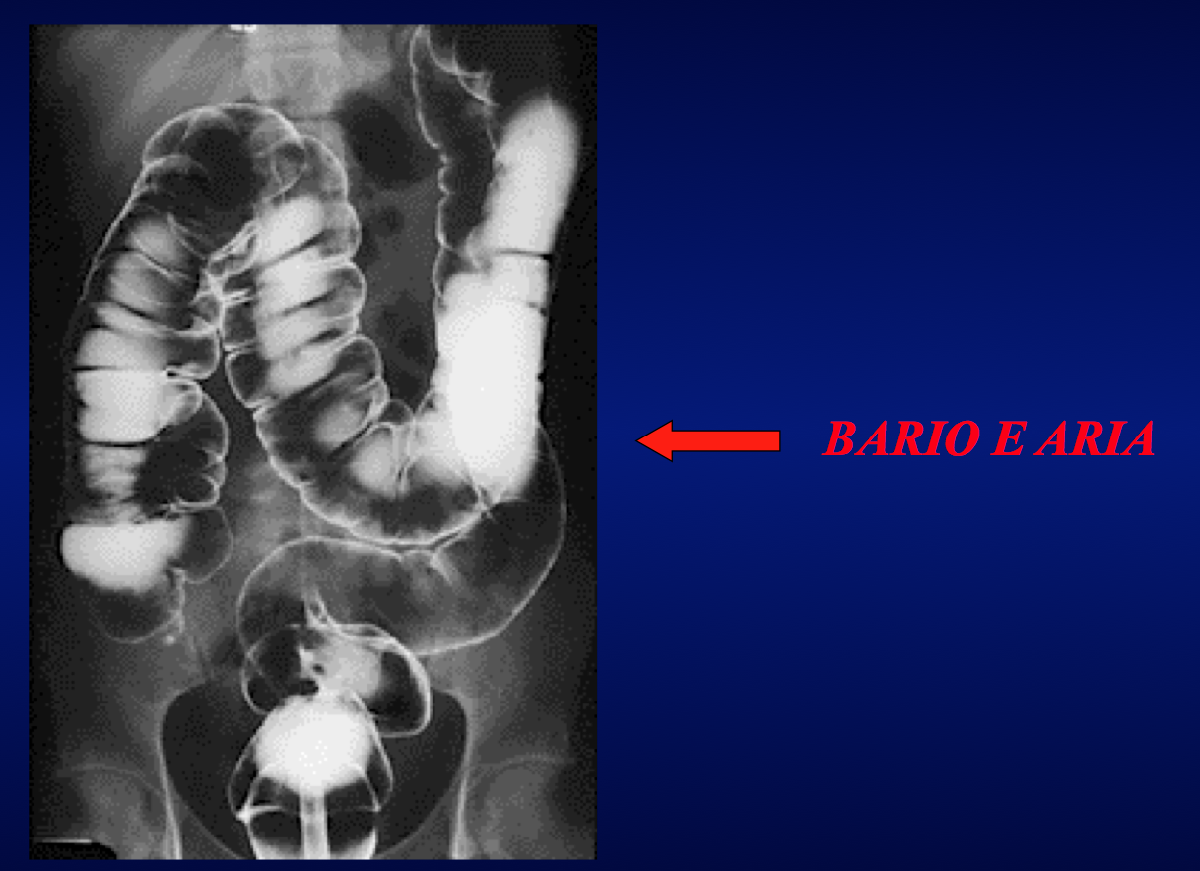
MEZZI DI CONTRASTO

Slide 12
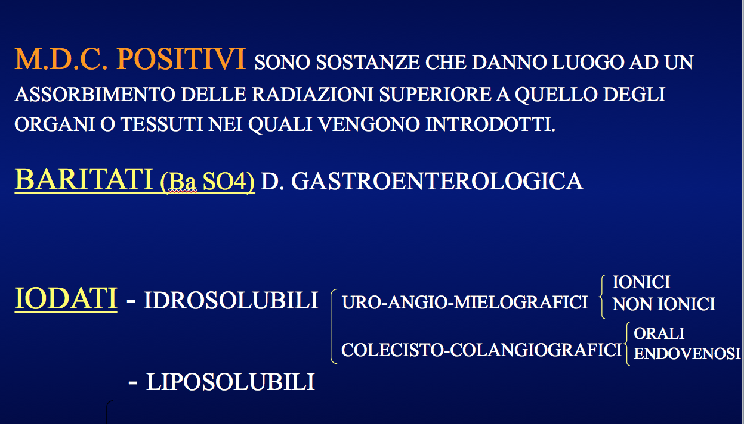
MEZZI DI CONTRASTO

Slide 13
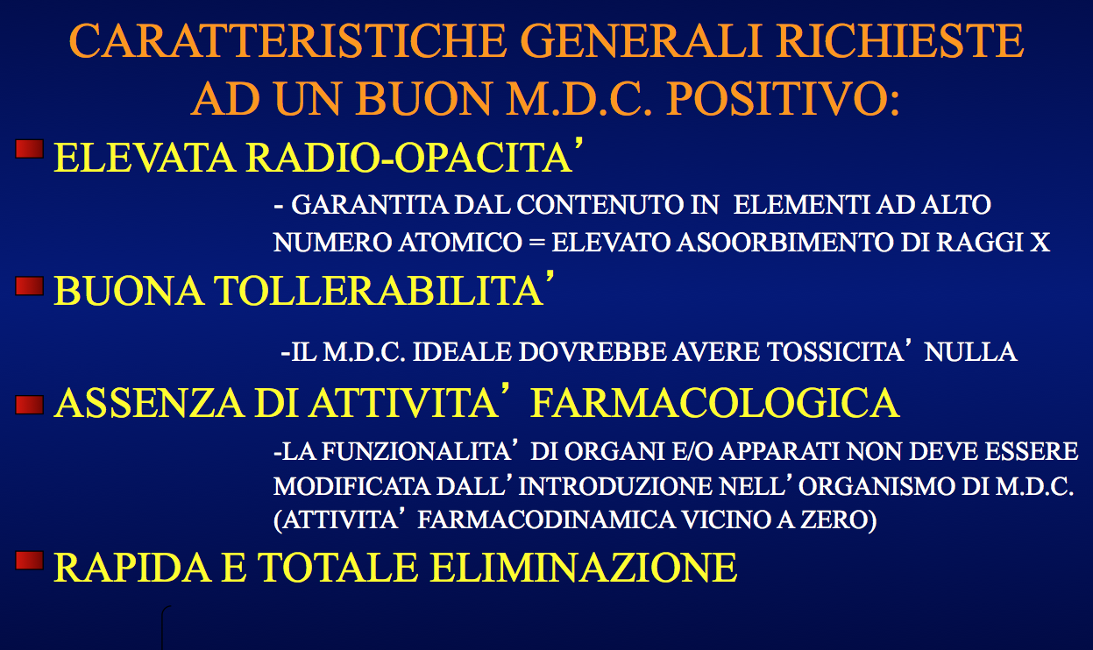
MEZZI DI CONTRASTO

Slide 14
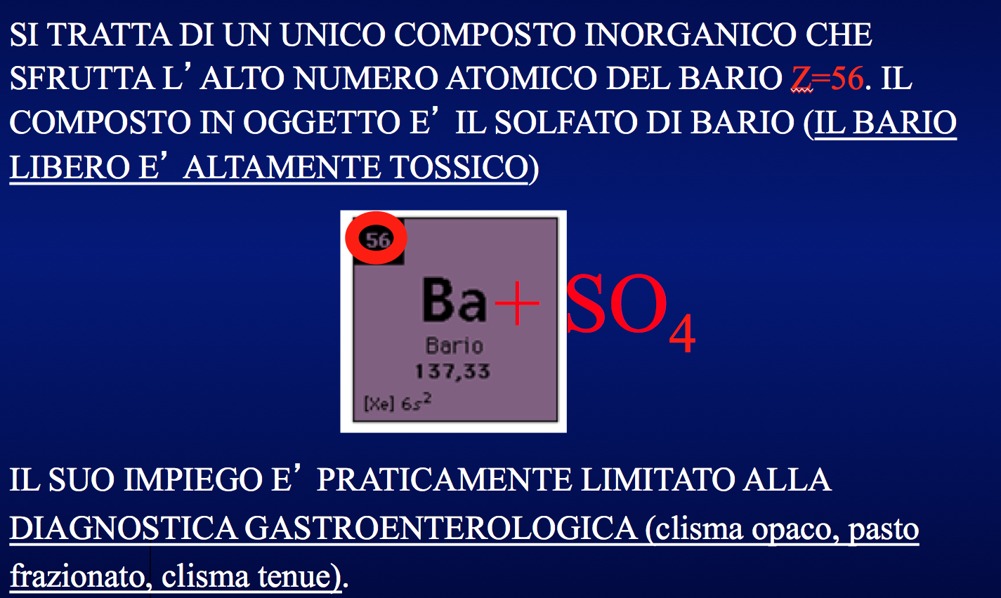
MEZZI DI CONTRASTO

Slide 15
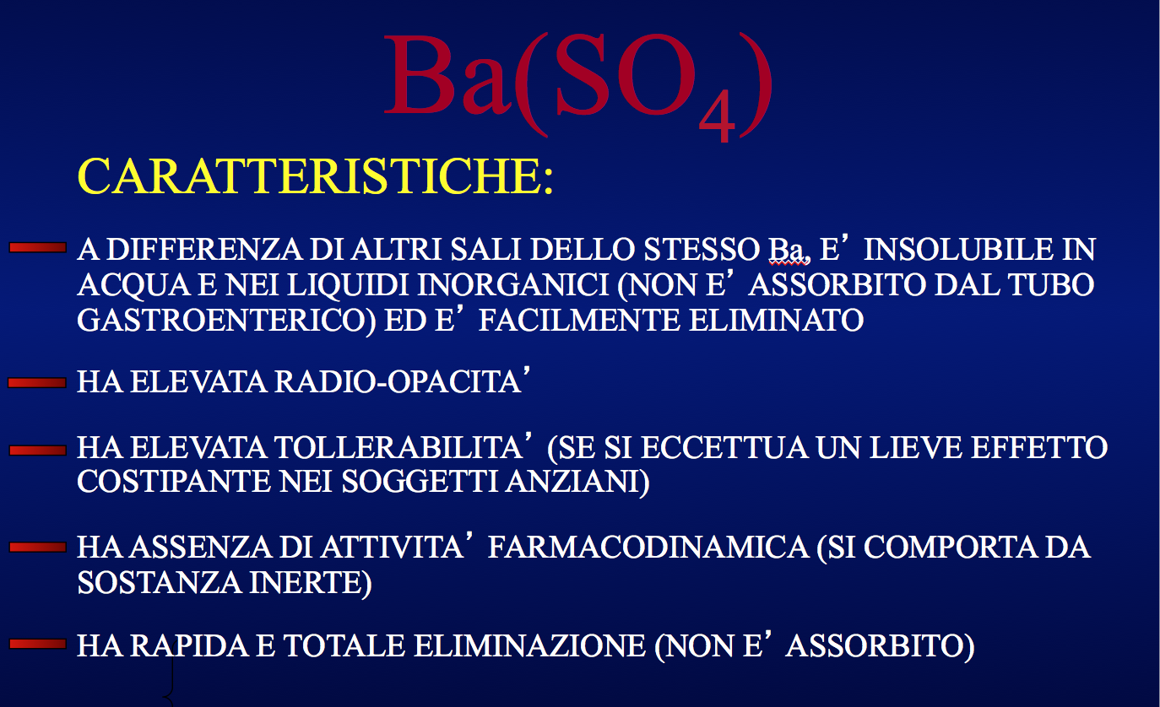
MEZZI DI CONTRASTO

Slide 16
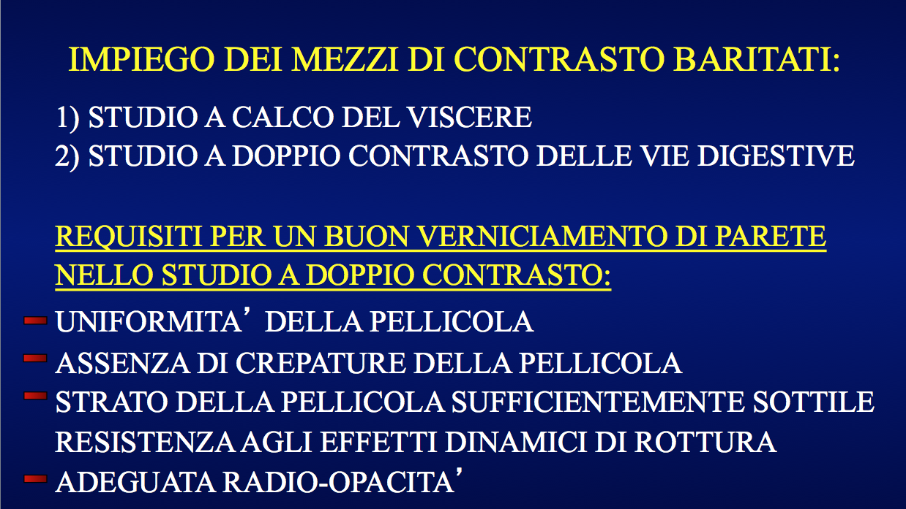
MEZZI DI CONTRASTO

Slide 17
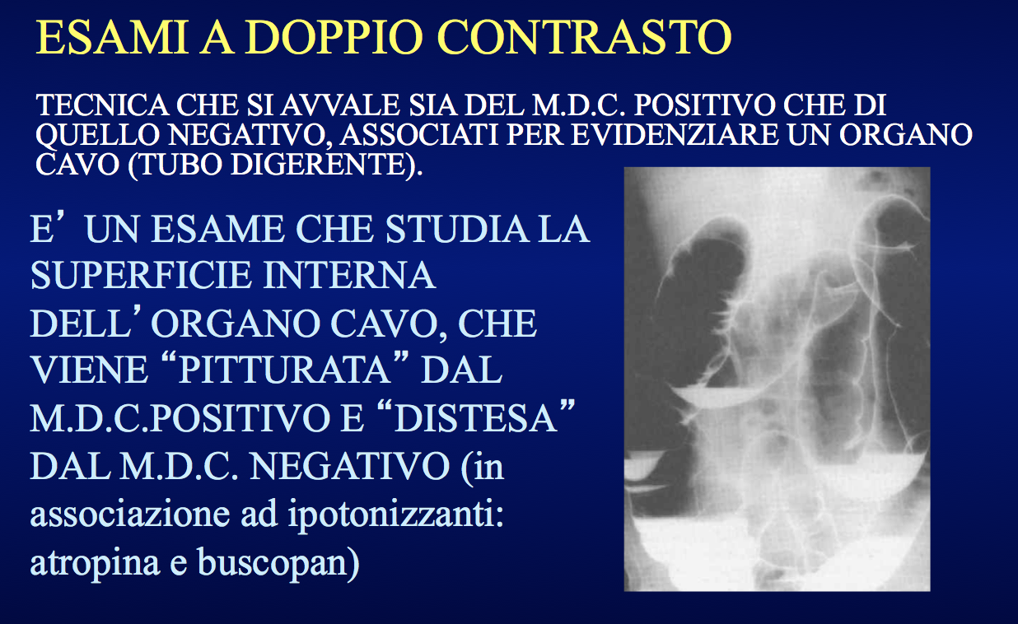
MEZZI DI CONTRASTO

Slide 18
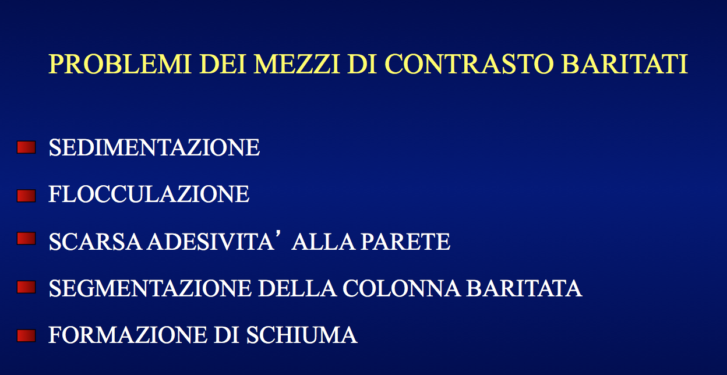
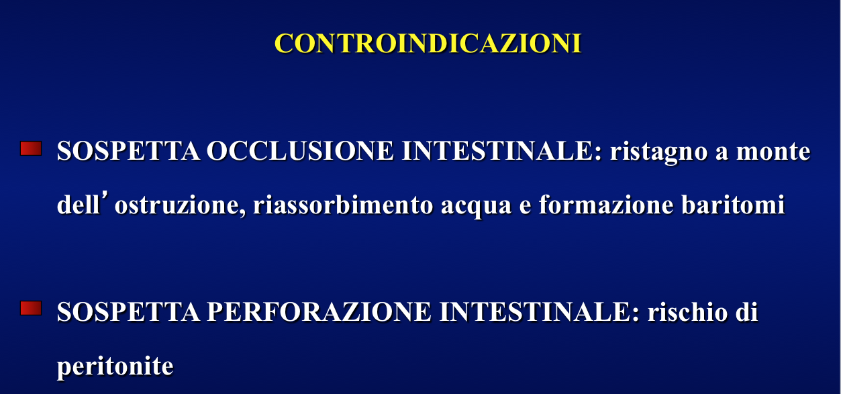
MEZZI DI CONTRASTO

Slide 19
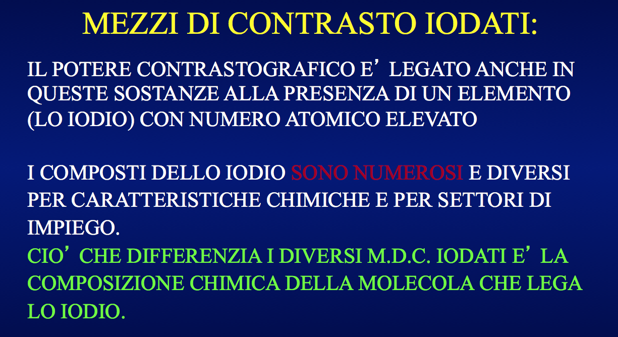
MEZZI DI CONTRASTO

Slide 20
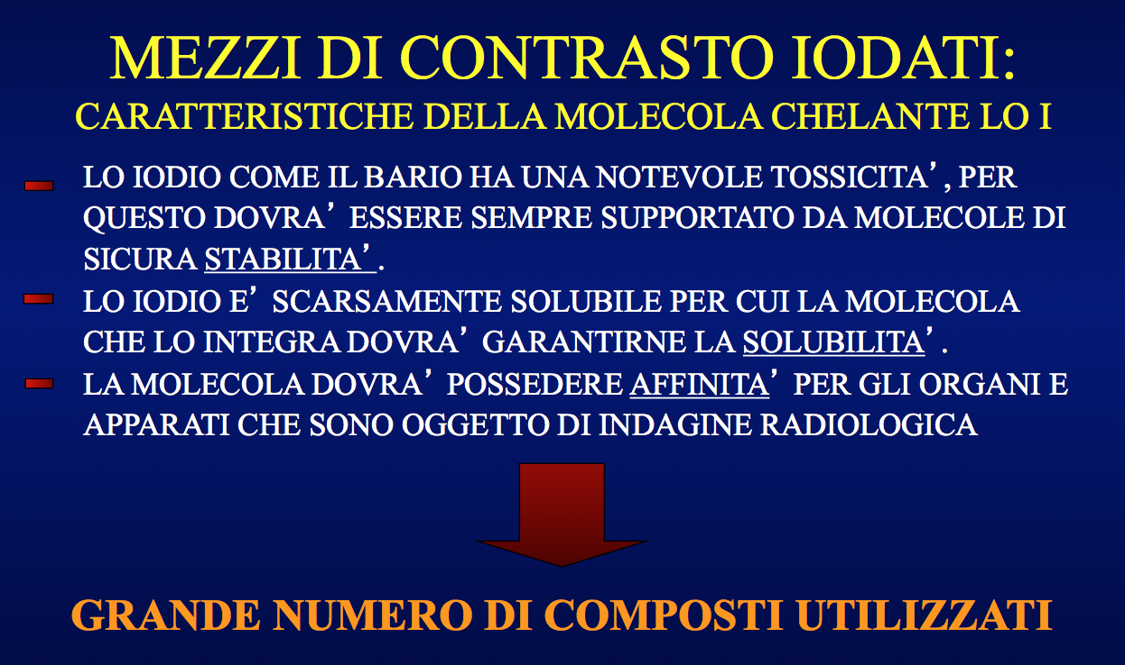
MEZZI DI CONTRASTO

Slide 21
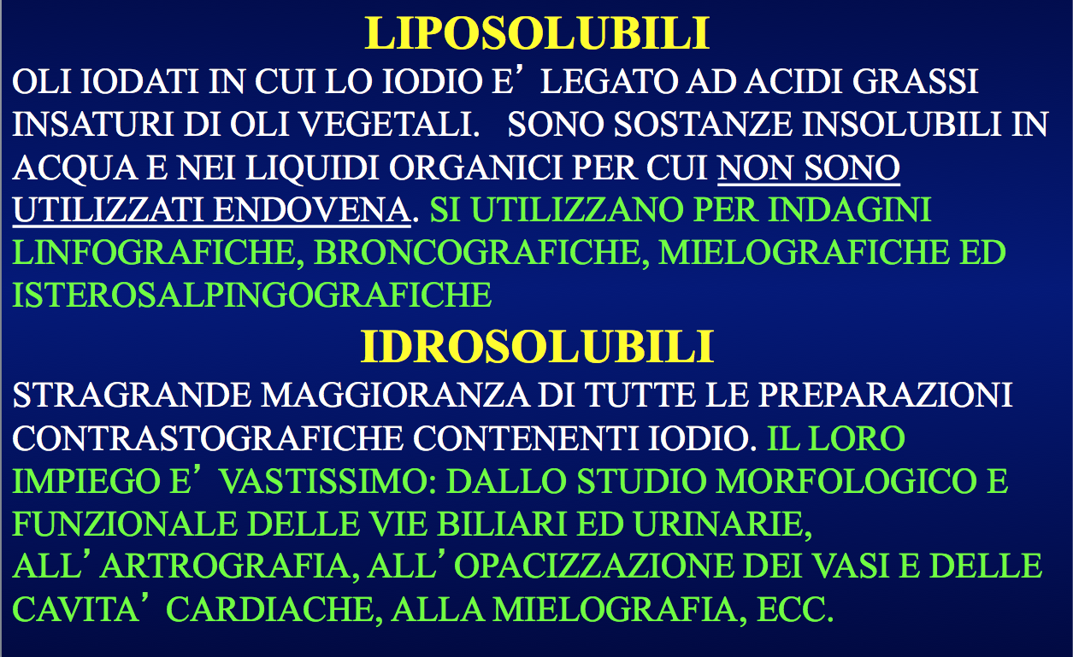
MEZZI DI CONTRASTO

Slide 22
MEZZI DI CONTRASTO IODURATI
Composti ionici idrosolubili
  Sali dell’acido triiodobenzoico
    Monomeri
    Dimeri
Composti non ionici idrosolubili
    Monomeri
    Dimeri
Composti non ionici (Non idrosolubili)
  Derivati dell’acido iopanoico
  Derivati degli acidi fenilalcanoici
  Piridoni

Slide 23
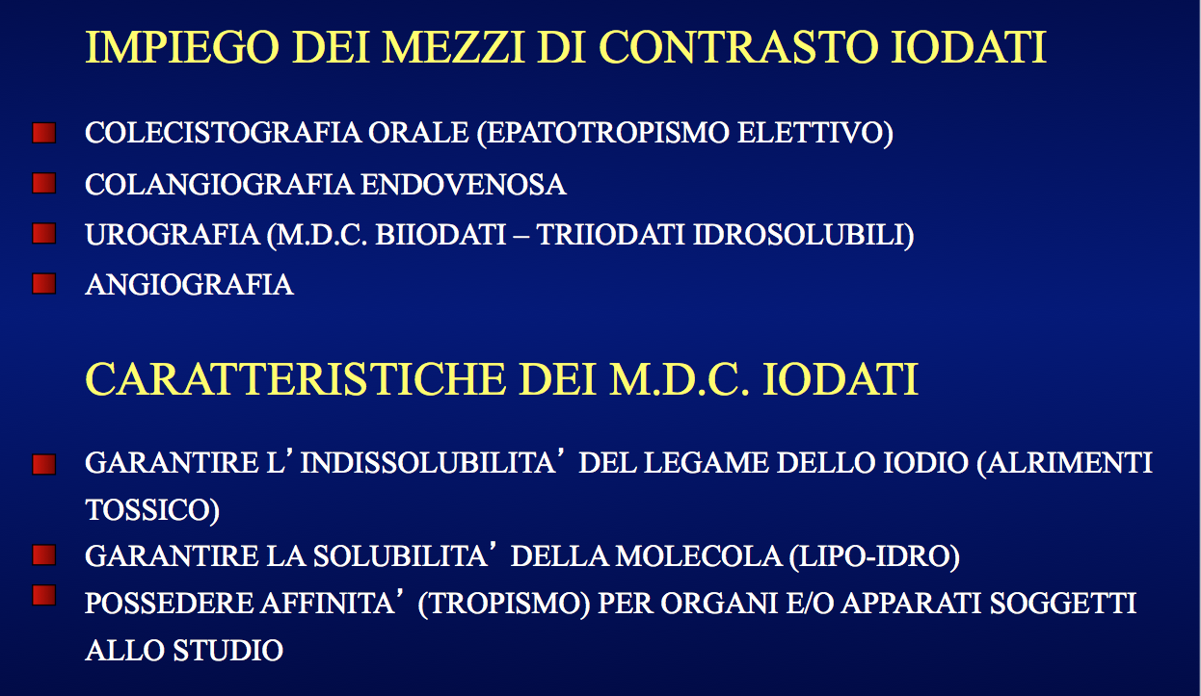
MEZZI DI CONTRASTO

Slide 24
Iodurati ionici idrosolubili
Monomeri: derivati dell’acido triodobenzoico
Notes:
Una volta in circolo si dissociano dando due ioni
rapporto iodio/ioni=3/2=1.5
Tali farmaci devono essere somministrati a dosi elevate per avere un numero elevato di atomi di iodio e danno ipertonia del plasma e quindi numerosi effetti di tipo osmotico e dolori vascolari-
Usati qundi per urografia e altri per colangiografia (cistifellea per via e.v.)
Per aumentare il numero di atomi di iodio sono stati sintetizzati diemri esaiodurati con rapporto 6iodio/2ioni=3
Meglumine is an amino sugar derived from glucose. It is often used as an excipient in pharmaceuticals and in conjunction with iodinated compounds in contrast media such as diatrizoate meglumine, iothalamate meglumine and iodipamide meglumine.

Slide 25
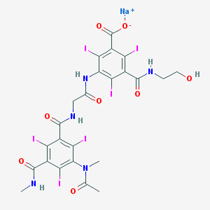
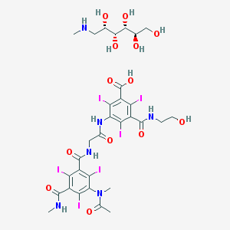
Iodurati ionici idrosolubili
Dimeri
Sodio ioxaglato
Meglumina ioxaglato
Notes:
Una volta in circolo si dissociano dando due ioni
rapporto iodio/ioni=3/2=1.5
Tali farmaci devono essere somministrati a dosi elevate per avere un numero elevato di atomi di iodio e danno ipertonia del plasma e quindi numerosi effetti di tipo osmotico e dolori vascolari-
Usati qundi per urografia e altri per colangiografia (cistifellea per via e.v.)
Per aumentare il numero di atomi di iodio sono stati sintetizzati diemri esaiodurati con rapporto 6iodio/2ioni=3
Meglumine is an amino sugar derived from glucose. It is often used as an excipient in pharmaceuticals and in conjunction with iodinated compounds in contrast media such as diatrizoate meglumine, iothalamate meglumine and iodipamide meglumine.

Slide 26
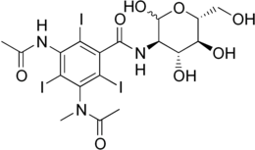
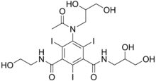
Iodurati non ionici idrosolubili
Monomeri
Metrizamide
Ioxilan
Notes:
Metrizamide
è un composto monomero non ionico utilizzato come mezzo di contrasto soprattutto nella mielografia (totale, cervicale, lombare, toracica), nella cisternografia e nella ventricolografia, ed inoltre nell'angiografia, nell'urografia intravenosa e nell'artrografia.
oxilan is a diagnostic contrast agent. It is injected intravenously before taking X-ray images to increase arterial contrast in the final image. It is marketed under the trade name Oxilan by Guerbet, L.L.C.
Iodixanol is an iodine-containing non-ionic radiocontrast agent. It is sold under the trade name Visipaque; it is also sold as a density gradient medium under the name OptiPrep.^{[1]} Visipaque is commonly used as a contrast agent during coronary angiography. It is the only iso-osmolar contrast agent, with an osmolality of 290 mOsm/kg H₂O, the same as blood. It is sold in 2 main concentrations 270 mgI/ml and 320 mgI/ml - hence the name Visipaque 270 or 320. It is sold in single dose units and a large 500ml plastic bottle for multi-dose dispensing.
It was originally made by Nycomed, which then merged with Amersham which finally was bought by Jeff Immelt to become GE Healthcare. The majority of Visipaque is made in Cork, Ireland, with additional plants in China and Oslo. All Iodixanol bulk powder is made in Norway by GE Healthcare.
A very similar product also manufactured by GE Healthcare is Omnipaque (Iohexol as the main drug substance).
Iodixanol is also the active ingredient in a number of 'cushion' products used during the centrifugation of stallion semen. It is layered underneath the extended stallion semen allowing for a higher g force to be used with less sperm damage and better recovery rates. Post centrifugation the supernatant above and the cushion below is removed, leaving a concentrated sperm pellet in the conical tube. ^{[2]}
Iotrolan (trade name Isovist) is a radiocontrast agent, a substance used to improve the visibility of body structures on images obtained by X-ray techniques. It is particularly used to image spaces surrounding the central nervous system, such as the ventricles, after injection into the cerebrospinal fluid.^{[1]} It can also be used to image joint spaces and in endoscopic retrograde cholangiopancreatography (ERCP).^{[citation needed]}
Chemically, the substance is a dimer of triiodinated isophthalic acid derivatives.

Slide 27
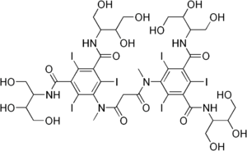

Iodurati non ionici idrosolubili
Dimeri
Iodixanol
Iotrolan
Notes:
Metrizamide
è un composto monomero non ionico utilizzato come mezzo di contrasto soprattutto nella mielografia (totale, cervicale, lombare, toracica), nella cisternografia e nella ventricolografia, ed inoltre nell'angiografia, nell'urografia intravenosa e nell'artrografia.
oxilan is a diagnostic contrast agent. It is injected intravenously before taking X-ray images to increase arterial contrast in the final image. It is marketed under the trade name Oxilan by Guerbet, L.L.C.
Iodixanol is an iodine-containing non-ionic radiocontrast agent. It is sold under the trade name Visipaque; it is also sold as a density gradient medium under the name OptiPrep.^{[1]} Visipaque is commonly used as a contrast agent during coronary angiography. It is the only iso-osmolar contrast agent, with an osmolality of 290 mOsm/kg H₂O, the same as blood. It is sold in 2 main concentrations 270 mgI/ml and 320 mgI/ml - hence the name Visipaque 270 or 320. It is sold in single dose units and a large 500ml plastic bottle for multi-dose dispensing.
It was originally made by Nycomed, which then merged with Amersham which finally was bought by Jeff Immelt to become GE Healthcare. The majority of Visipaque is made in Cork, Ireland, with additional plants in China and Oslo. All Iodixanol bulk powder is made in Norway by GE Healthcare.
A very similar product also manufactured by GE Healthcare is Omnipaque (Iohexol as the main drug substance).
Iodixanol is also the active ingredient in a number of 'cushion' products used during the centrifugation of stallion semen. It is layered underneath the extended stallion semen allowing for a higher g force to be used with less sperm damage and better recovery rates. Post centrifugation the supernatant above and the cushion below is removed, leaving a concentrated sperm pellet in the conical tube. ^{[2]}
Iotrolan (trade name Isovist) is a radiocontrast agent, a substance used to improve the visibility of body structures on images obtained by X-ray techniques. It is particularly used to image spaces surrounding the central nervous system, such as the ventricles, after injection into the cerebrospinal fluid.^{[1]} It can also be used to image joint spaces and in endoscopic retrograde cholangiopancreatography (ERCP).^{[citation needed]}
Chemically, the substance is a dimer of triiodinated isophthalic acid derivatives.

Slide 28
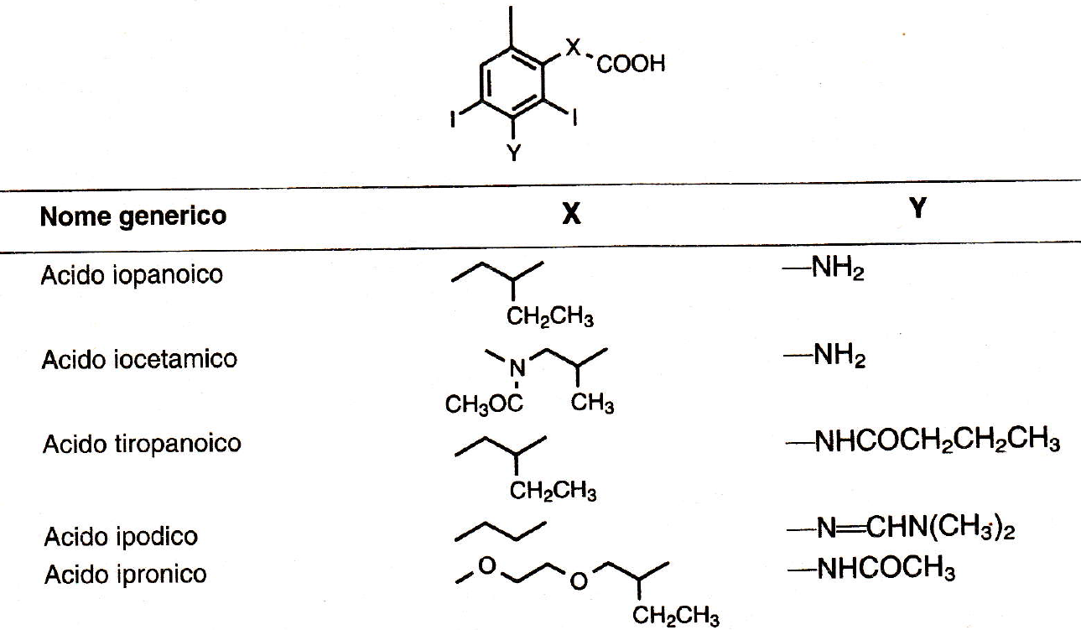
Iodurati : COLECISTOGRAFIA
Notes:
Non idrosulubili: colecistografia orale (cistifellea)
Hanno la posizione 5 libera: si legano alla sieroalbumina, finiscoo nel fegato dove subiscono glucoronidazione e vengono eliminati con la bile.
Quando invece sono 5 sostituiti non silgeano alle proteine plasmatiche per cui escono immodificati con i reni.
Quando sono dimeri, anche se la posizione 5 è libera non vengono metabolizzati

Slide 29
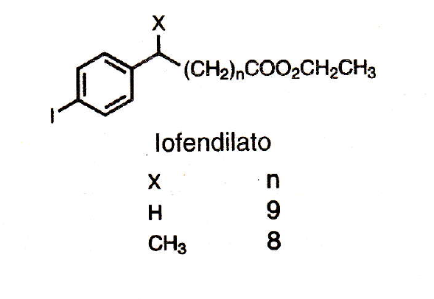
IODIO derivati usati per MIelografia
Devono essere lipofili
Notes:
Non idrosulubili sono i più stabili sono acidi fenialcanoici e loro esteri (insolibili in acqua). Iodendilato: mielografia: midollo sinale e spazio subaracnoideo)
È una miscela di due isomeri del iodofenilundecanoato di etile. Non è miscibile ne con l’acuqa né con il fluido spinale: rimozione per aspirazione, ora utilizati altri.
Con rapporto 3 di iodio

Slide 30
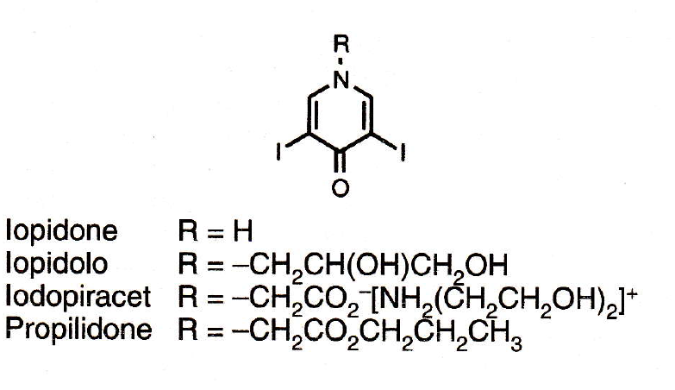
IoDODERIVATI PER BRONCOGRAFIA
Notes:
Broncografia per iniezion intratracheale (formualzioni opportune) si depositano sulle pareti dei bronchi e alveoli. Vemgono eliminati poi con la tosse, espettorato, azionemucociliare, assorbimento. Richiede mesi, è irritante e richiede anestesia generale: sono praticamente esclusi dalla pratica clinica,

Slide 31
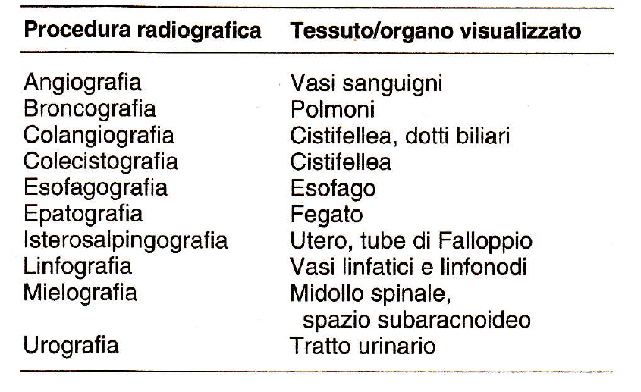
TECNICHE RADIografiche

Slide 32
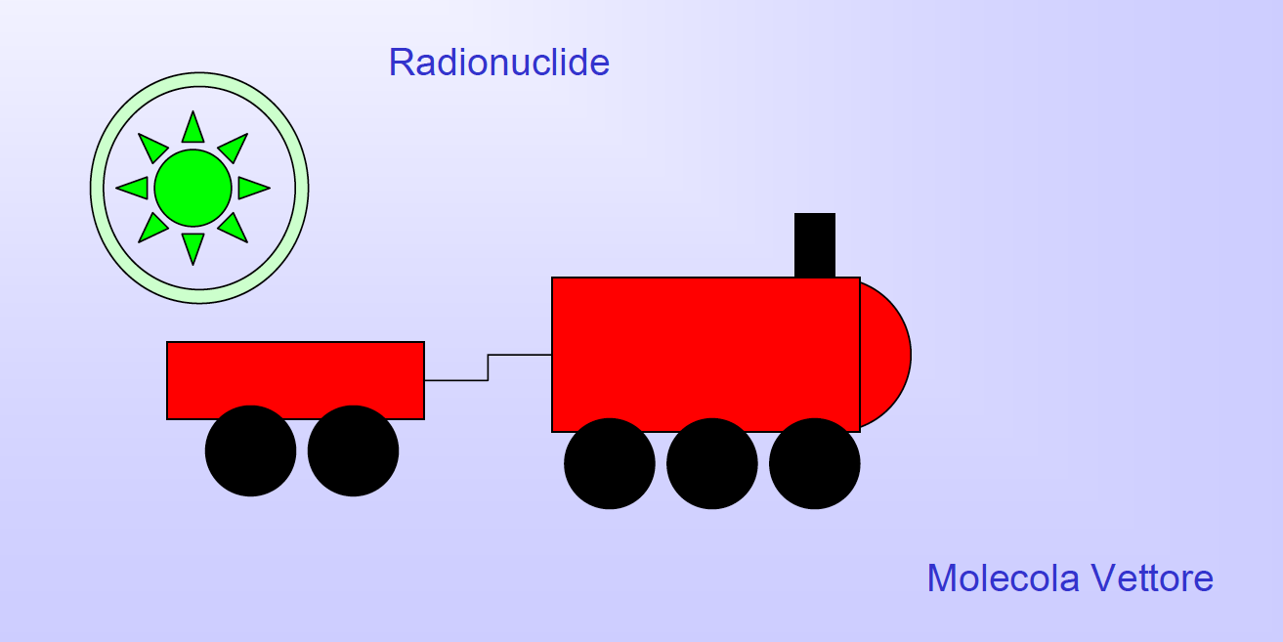
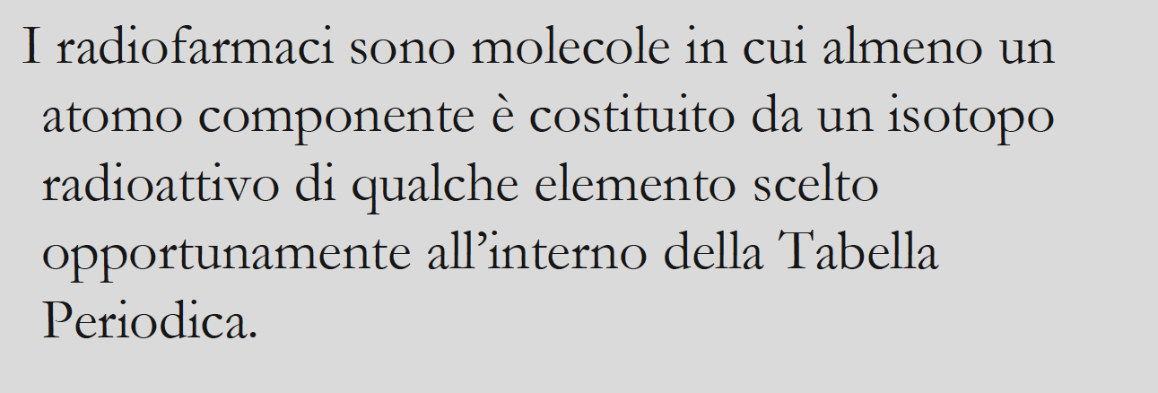
RADIOFARMACI
Notes:
Terapia: policitemia vera con fosforo radioattivo. Fa parte delle malattie mieloproliferative disturbo cronico caratterizzato da un aumento della concentrazione dell’Hb e della massa dei globuli rossi. Il 32P si accumula nelle ossa ed ha effetto antitumorale

Slide 33
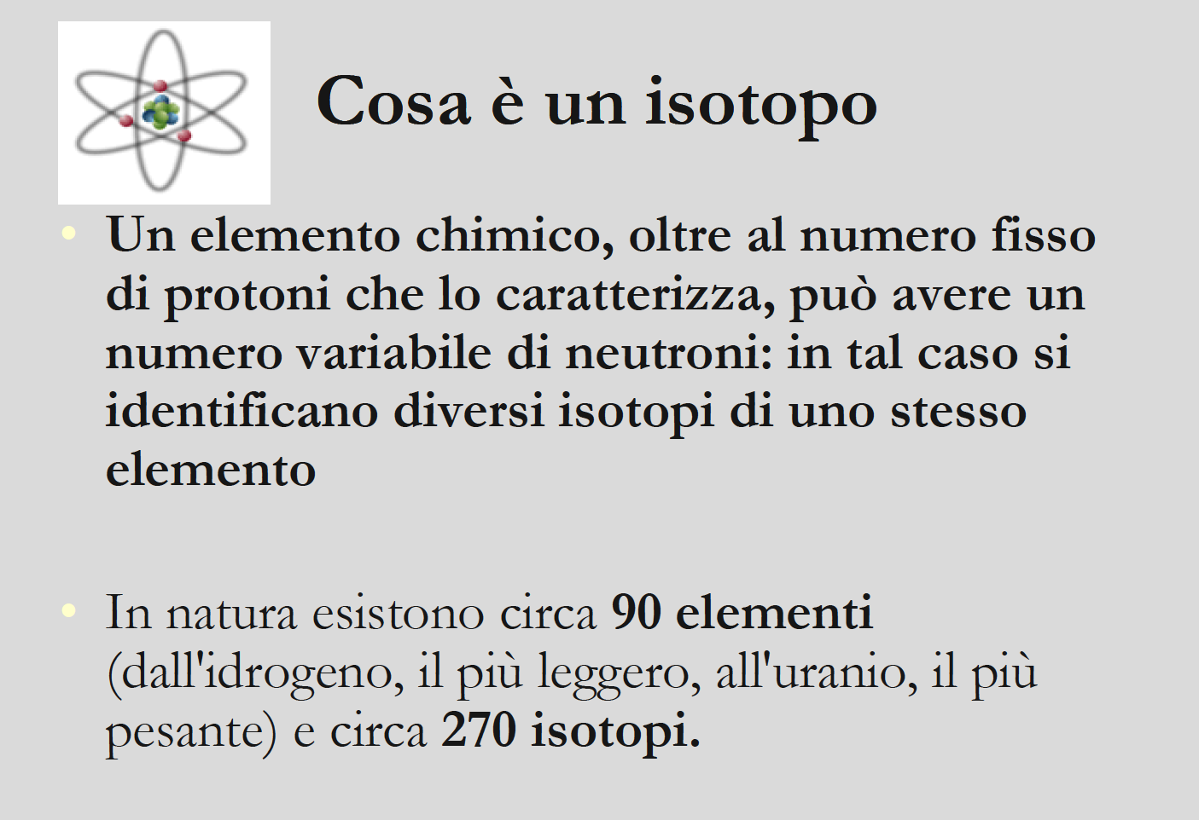
RADIOFARMACI
^{A}X
^{Z}
A = numero totale di nucleoni (massa atomica)
Z= numero di neutroni (numero atomico)
ISOTOPI = stesso numero di protoni (Z)
ISOTONI = stesso numero di neutroni
ISOBARI = stesso numero di nucleoni (A)
¹²C elettricamente neutro
stesso numero di protoni ed elettroni
¹⁴C due neutroni in più
Nucleo instabile
Stesse proprietà chimiche
Decadimento radioattivo
(attività, t_{1/2})
Il decadimento radioattivo dà emissione di energia:
Particelle (raggi α e β)
Radiazione elettromagnetica priva di massa, i raggi γ
Notes:
Terapia: policitemia vera con fosforo radioattivo. Fa parte delle malattie mieloproliferative disturbo cronico caratterizzato da un aumento della concentrazione dell’Hb e della massa dei globuli rossi. Il 32P si accumula nelle ossa ed ha effetto antitumorale

Slide 34
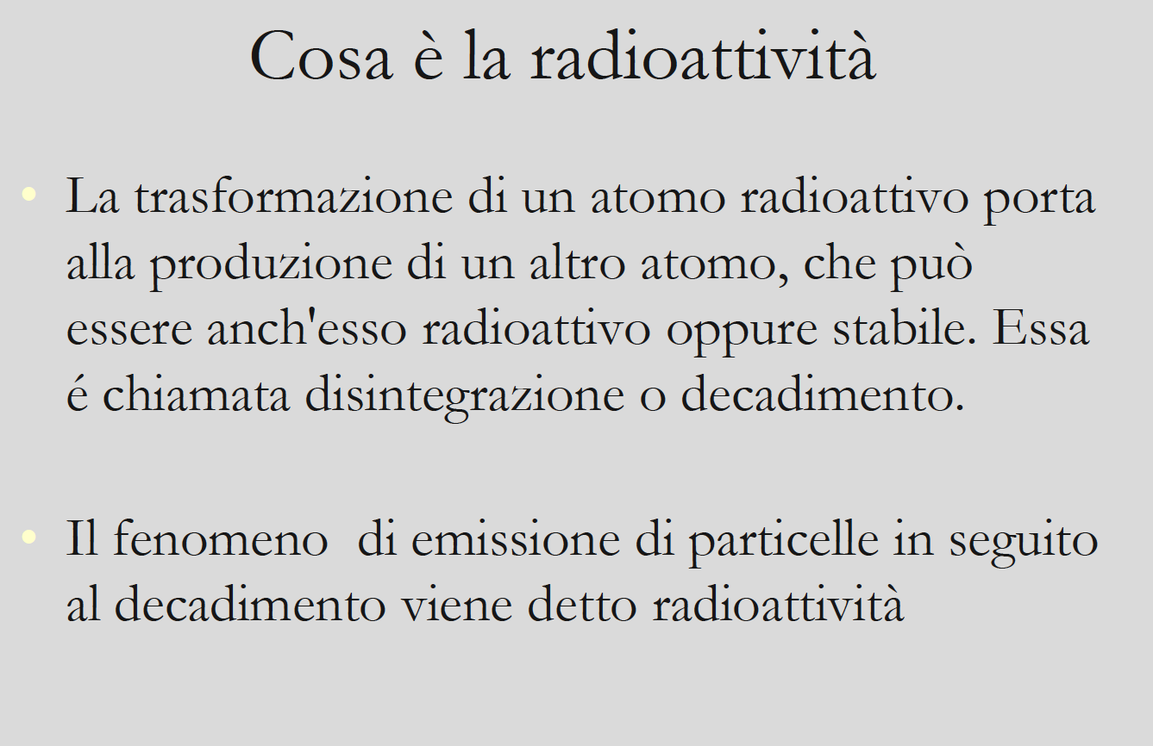
RADIOFARMACI
Notes:
Terapia: policitemia vera con fosforo radioattivo. Fa parte delle malattie mieloproliferative disturbo cronico caratterizzato da un aumento della concentrazione dell’Hb e della massa dei globuli rossi. Il 32P si accumula nelle ossa ed ha effetto antitumorale

Slide 35
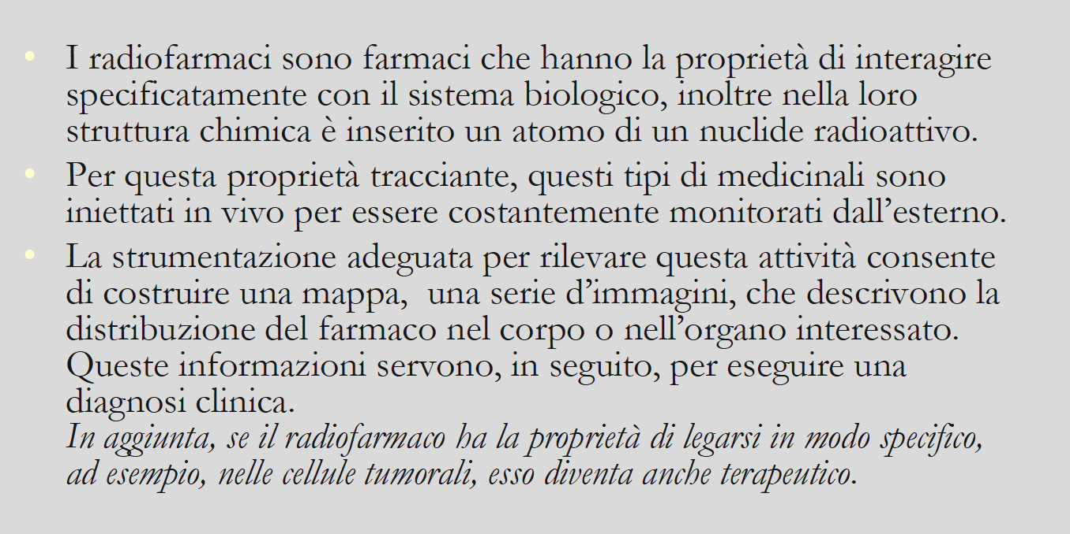
RADIOFARMACI
Notes:
Terapia: policitemia vera con fosforo radioattivo. Fa parte delle malattie mieloproliferative disturbo cronico caratterizzato da un aumento della concentrazione dell’Hb e della massa dei globuli rossi. Il 32P si accumula nelle ossa ed ha effetto antitumorale

Slide 36
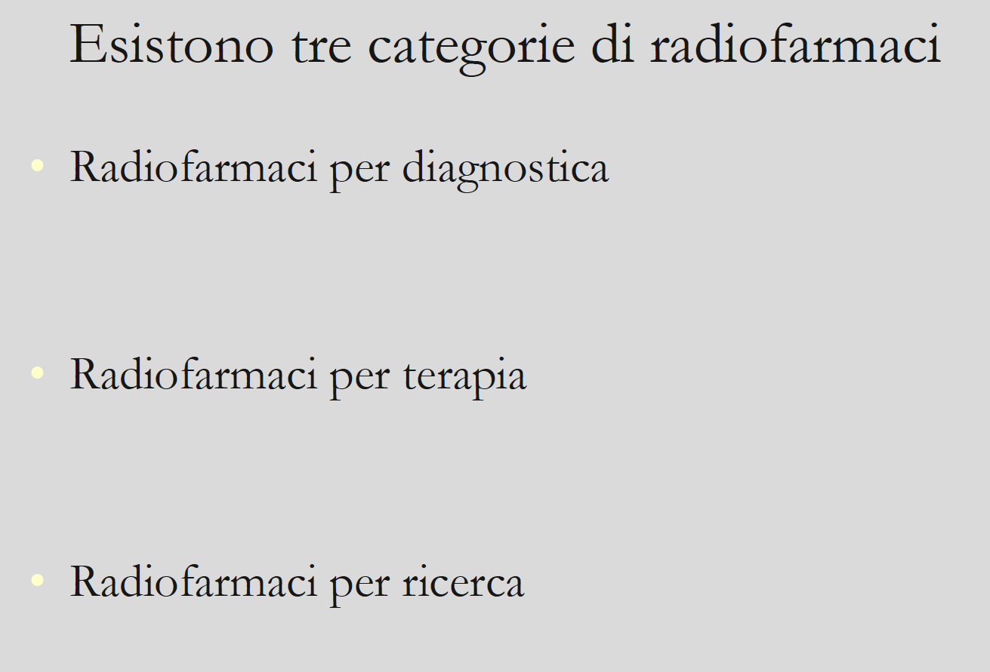
RADIOFARMACI
Notes:
Terapia: policitemia vera con fosforo radioattivo. Fa parte delle malattie mieloproliferative disturbo cronico caratterizzato da un aumento della concentrazione dell’Hb e della massa dei globuli rossi. Il 32P si accumula nelle ossa ed ha effetto antitumorale

Slide 37
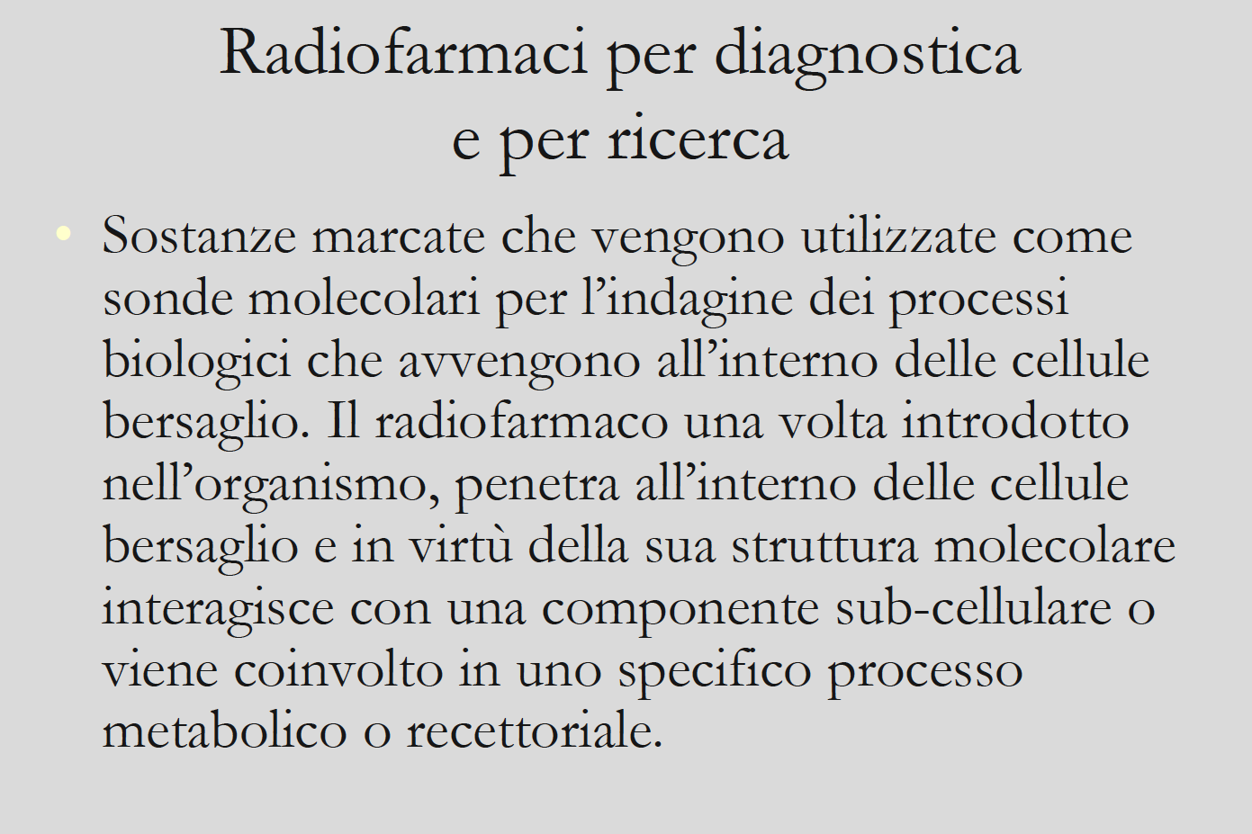
RADIOFARMACI
Notes:
Terapia: policitemia vera con fosforo radioattivo. Fa parte delle malattie mieloproliferative disturbo cronico caratterizzato da un aumento della concentrazione dell’Hb e della massa dei globuli rossi. Il 32P si accumula nelle ossa ed ha effetto antitumorale

Slide 38
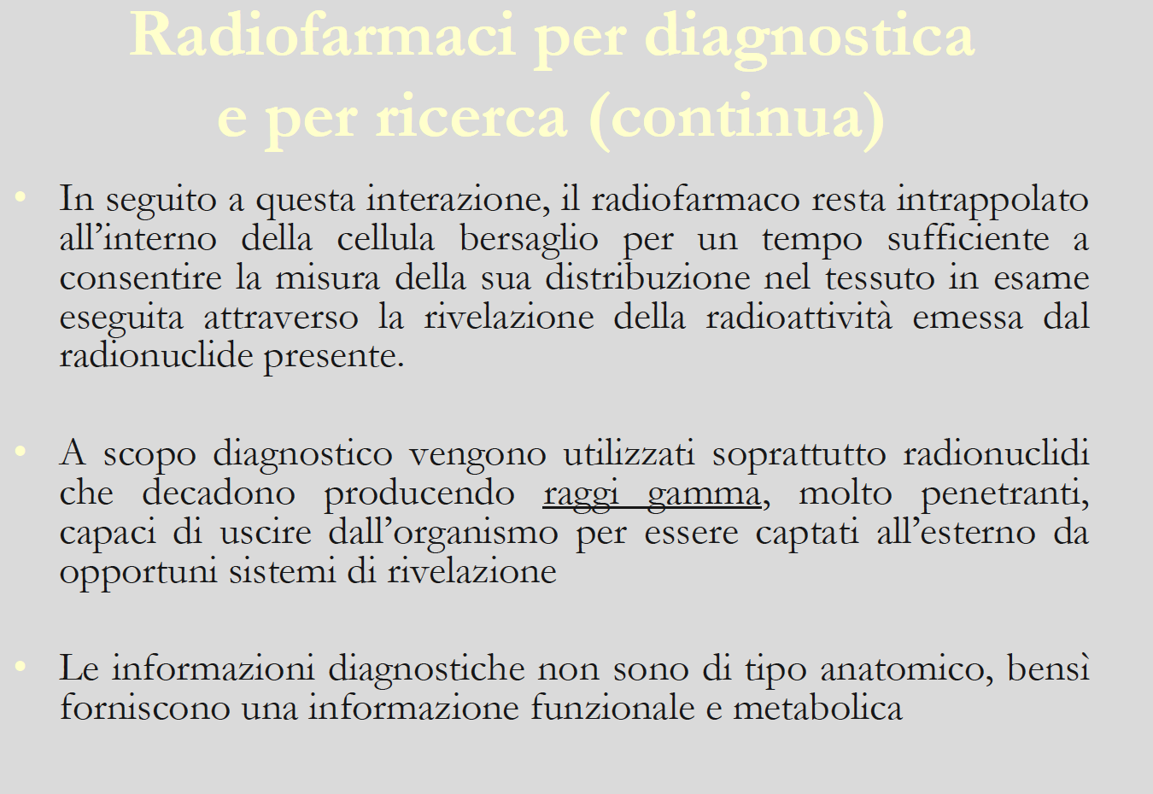
RADIOFARMACI
Notes:
Terapia: policitemia vera con fosforo radioattivo. Fa parte delle malattie mieloproliferative disturbo cronico caratterizzato da un aumento della concentrazione dell’Hb e della massa dei globuli rossi. Il 32P si accumula nelle ossa ed ha effetto antitumorale

Slide 39
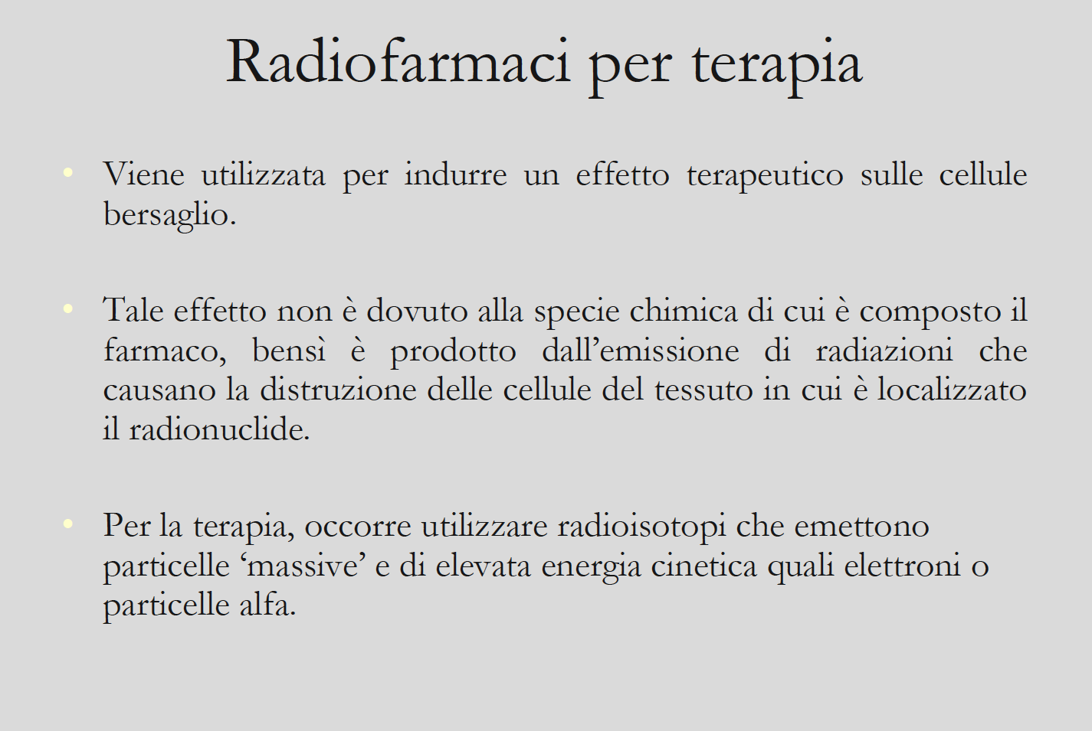
RADIOFARMACI
Notes:
Terapia: policitemia vera con fosforo radioattivo. Fa parte delle malattie mieloproliferative disturbo cronico caratterizzato da un aumento della concentrazione dell’Hb e della massa dei globuli rossi. Il 32P si accumula nelle ossa ed ha effetto antitumorale

Slide 40
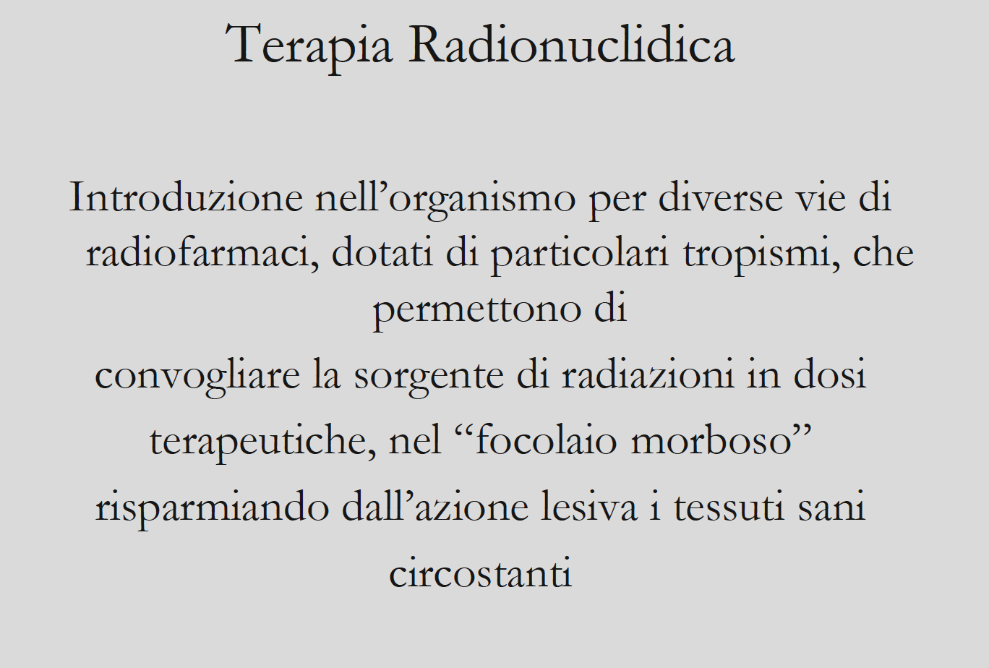
RADIOFARMACI
Notes:
Terapia: policitemia vera con fosforo radioattivo. Fa parte delle malattie mieloproliferative disturbo cronico caratterizzato da un aumento della concentrazione dell’Hb e della massa dei globuli rossi. Il 32P si accumula nelle ossa ed ha effetto antitumorale

Slide 41
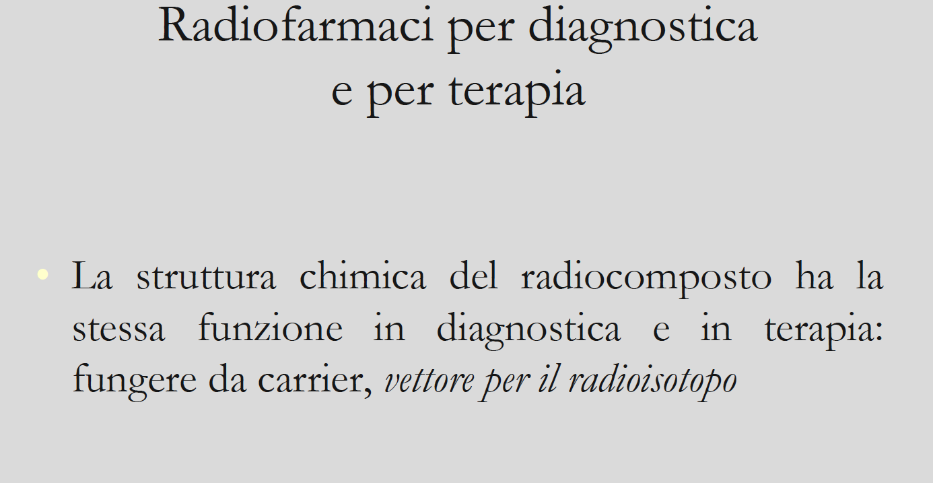
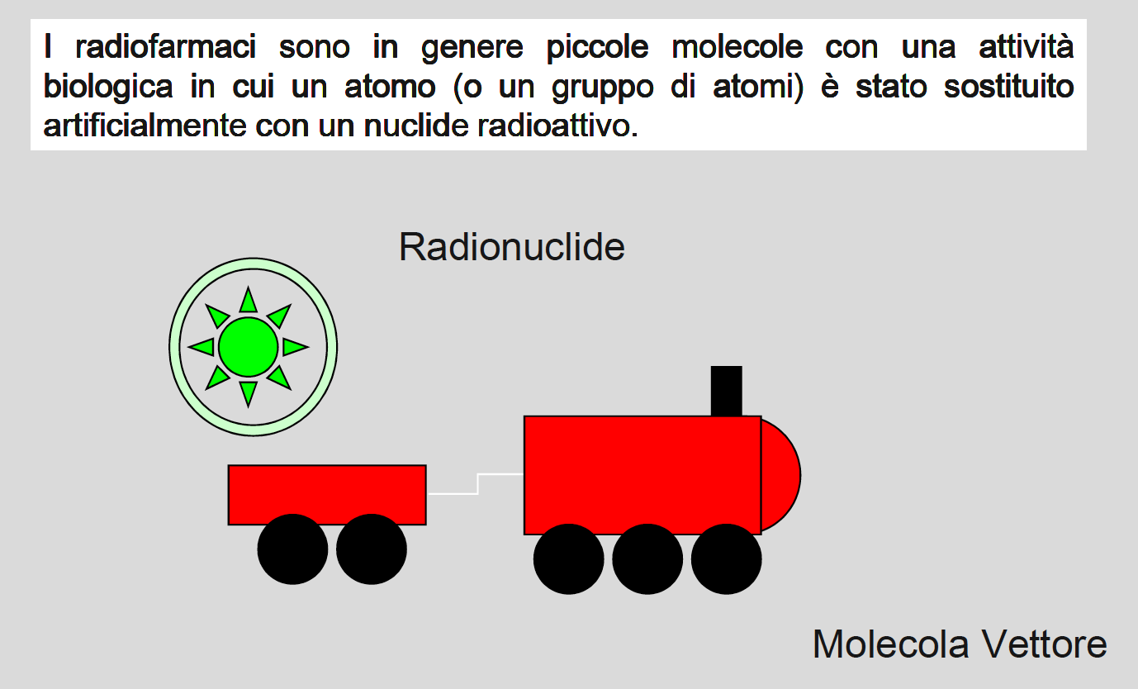
RADIOFARMACI
Notes:
Terapia: policitemia vera con fosforo radioattivo. Fa parte delle malattie mieloproliferative disturbo cronico caratterizzato da un aumento della concentrazione dell’Hb e della massa dei globuli rossi. Il 32P si accumula nelle ossa ed ha effetto antitumorale

Slide 42
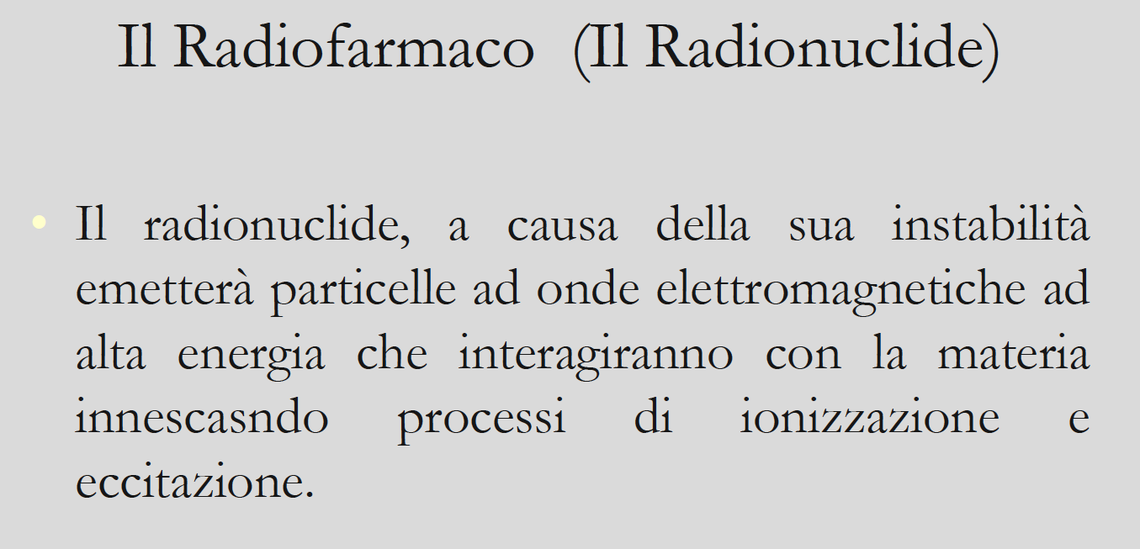
RADIOFARMACI
Notes:
Terapia: policitemia vera con fosforo radioattivo. Fa parte delle malattie mieloproliferative disturbo cronico caratterizzato da un aumento della concentrazione dell’Hb e della massa dei globuli rossi. Il 32P si accumula nelle ossa ed ha effetto antitumorale

Slide 43
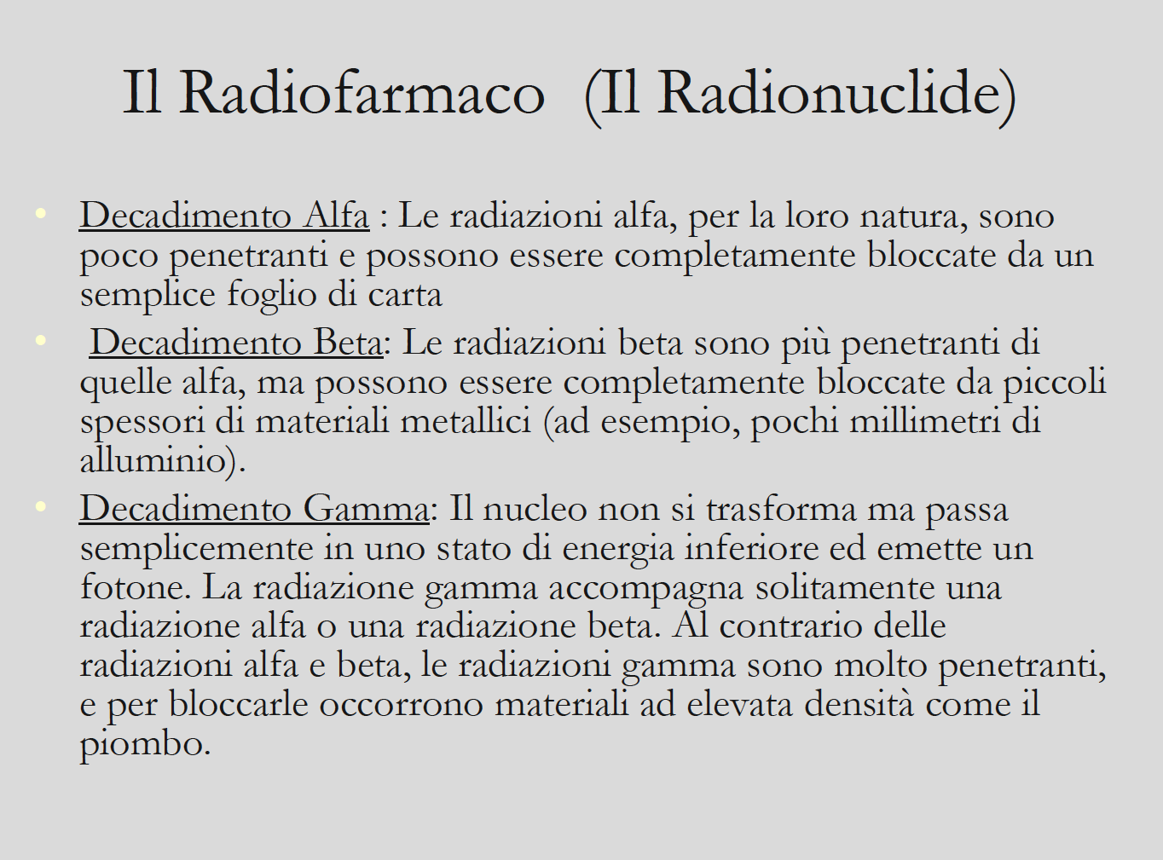
RADIOFARMACI
Notes:
Terapia: policitemia vera con fosforo radioattivo. Fa parte delle malattie mieloproliferative disturbo cronico caratterizzato da un aumento della concentrazione dell’Hb e della massa dei globuli rossi. Il 32P si accumula nelle ossa ed ha effetto antitumorale

Slide 44
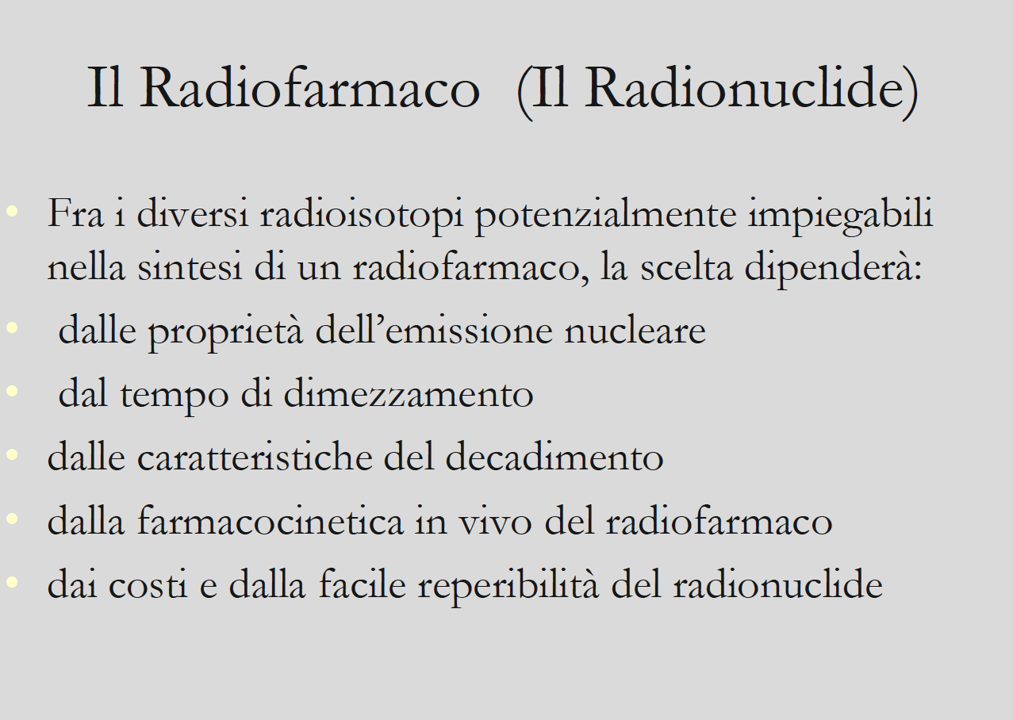
RADIOFARMACI
Notes:
Terapia: policitemia vera con fosforo radioattivo. Fa parte delle malattie mieloproliferative disturbo cronico caratterizzato da un aumento della concentrazione dell’Hb e della massa dei globuli rossi. Il 32P si accumula nelle ossa ed ha effetto antitumorale

Slide 45
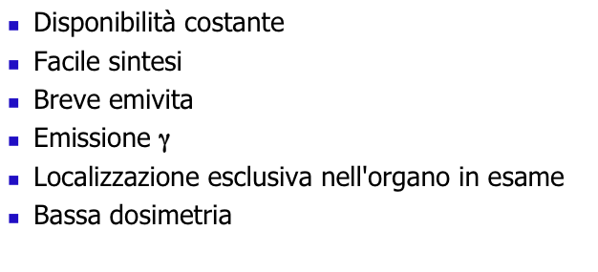
RADIOFARMACI
Notes:
Terapia: policitemia vera con fosforo radioattivo. Fa parte delle malattie mieloproliferative disturbo cronico caratterizzato da un aumento della concentrazione dell’Hb e della massa dei globuli rossi. Il 32P si accumula nelle ossa ed ha effetto antitumorale

Slide 46
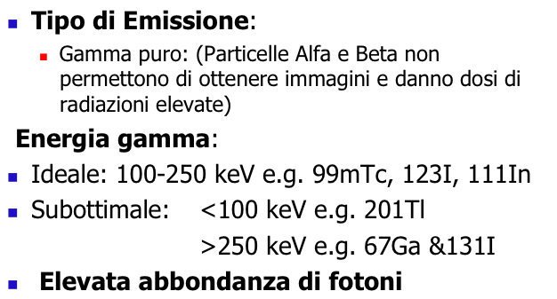
RADIOFARMACI
CARATTERISTICHE DI UN BUON RADIONUCLIDE

Slide 47
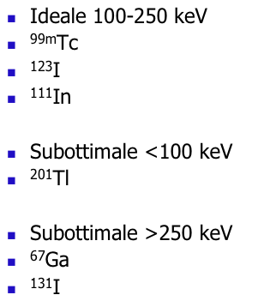
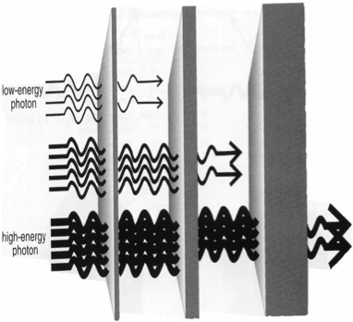
RADIOFARMACI
Notes:
IODIO: esiste 123 I (sia vvciicna al radionuclide ideae ma ha un costo molto elevato. Il 125I dàradiaizoni troppo deboli (28-35KeV) utilizzato per saggi in vitro, ha un’emivita di 60 giorni. I131 invece è quello piùsato, disonibile ed economico. 364 KeV, 8 giorni di emivita (permane nei tessuti) si deiodura rapidamente i n vitro
Altro aligeno è 18F ma tmessi di soli 1.83h, ma emette positroni per cui è utile in PET
Tc99m: propritàsimili al Re e al Mn. Raggi gamma da 140 keV, emivita 6h. Deriva dal decadimento del Mo99m che ha un’emivita di 2.7 giorni. Si lega questo ad una colonna, durante il decadimento si modificano e carateristiche chimiche e quindi il legame con la colonna, si fa una eluizione e si ottiene Tc99m iprodotti sono slai, colloidi chelati.
Un isomero nucleare è uno stato metastabile (o isomerico di un atomo) prodotto dall'eccitazione di un protone o neutrone nel nucleo atomico, tale da rendere necessario un cambiamento nel suo spin affinché possa scaricare l'energia in suo possesso e decadere in uno stato non eccitato. Questo decadimento può avvenire in due modi:
con emissione di un fotone γ (raggio gamma, un fotone ad alta energia)
conversione interna (l'energia è usata per ionizzare l'atomo)
La gran parte degli isomeri nucleari sono molto instabili e reirradiano la loro energia immediatamente (in media entro un tempo dell'ordine di 10⁻¹² secondi). Il termine viene quindi utilizzato solo per quegli isotopi che restano nello stato eccitato per un tempo più lungo della media: si parla di isomeri nucleari quando l'isotopo in questione ha una emivita almeno superiore a 10⁻⁹ secondi.
Tecnezio 61 giorni

Slide 48
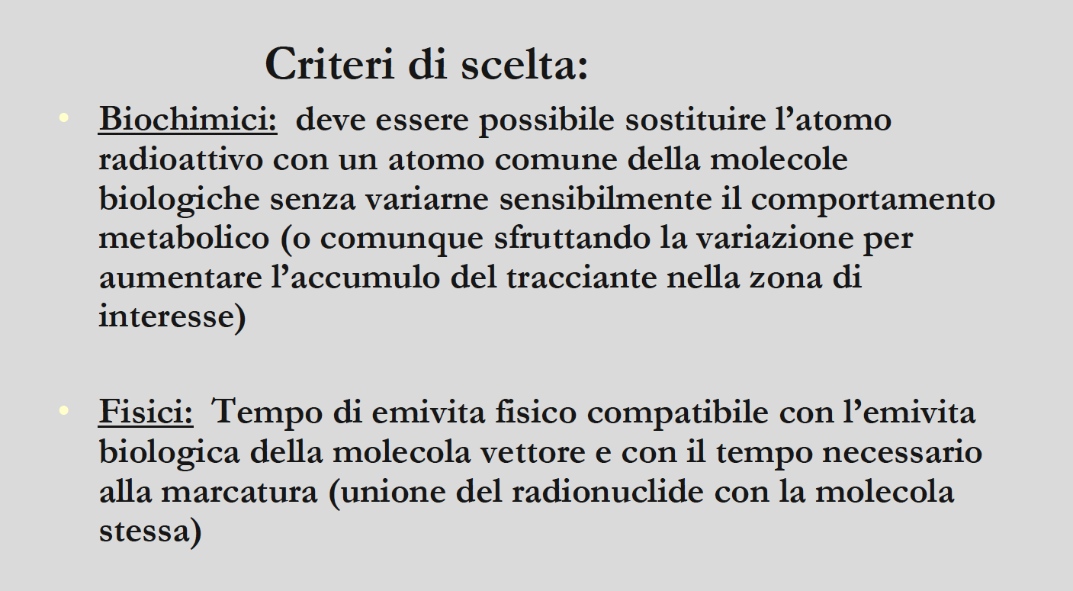
RADIOFARMACI
Notes:
IODIO: esiste 123 I (sia vvciicna al radionuclide ideae ma ha un costo molto elevato. Il 125I dàradiaizoni troppo deboli (28-35KeV) utilizzato per saggi in vitro, ha un’emivita di 60 giorni. I131 invece è quello piùsato, disonibile ed economico. 364 KeV, 8 giorni di emivita (permane nei tessuti) si deiodura rapidamente i n vitro
Altro aligeno è 18F ma tmessi di soli 1.83h, ma emette positroni per cui è utile in PET
Tc99m: propritàsimili al Re e al Mn. Raggi gamma da 140 keV, emivita 6h. Deriva dal decadimento del Mo99m che ha un’emivita di 2.7 giorni. Si lega questo ad una colonna, durante il decadimento si modificano e carateristiche chimiche e quindi il legame con la colonna, si fa una eluizione e si ottiene Tc99m iprodotti sono slai, colloidi chelati.
Un isomero nucleare è uno stato metastabile (o isomerico di un atomo) prodotto dall'eccitazione di un protone o neutrone nel nucleo atomico, tale da rendere necessario un cambiamento nel suo spin affinché possa scaricare l'energia in suo possesso e decadere in uno stato non eccitato. Questo decadimento può avvenire in due modi:
con emissione di un fotone γ (raggio gamma, un fotone ad alta energia)
conversione interna (l'energia è usata per ionizzare l'atomo)
La gran parte degli isomeri nucleari sono molto instabili e reirradiano la loro energia immediatamente (in media entro un tempo dell'ordine di 10⁻¹² secondi). Il termine viene quindi utilizzato solo per quegli isotopi che restano nello stato eccitato per un tempo più lungo della media: si parla di isomeri nucleari quando l'isotopo in questione ha una emivita almeno superiore a 10⁻⁹ secondi.
Tecnezio 61 giorni

Slide 49

RADIOFARMACI
Notes:
IODIO: esiste 123 I (sia vvciicna al radionuclide ideae ma ha un costo molto elevato. Il 125I dàradiaizoni troppo deboli (28-35KeV) utilizzato per saggi in vitro, ha un’emivita di 60 giorni. I131 invece è quello piùsato, disonibile ed economico. 364 KeV, 8 giorni di emivita (permane nei tessuti) si deiodura rapidamente i n vitro
Altro aligeno è 18F ma tmessi di soli 1.83h, ma emette positroni per cui è utile in PET
Tc99m: propritàsimili al Re e al Mn. Raggi gamma da 140 keV, emivita 6h. Deriva dal decadimento del Mo99m che ha un’emivita di 2.7 giorni. Si lega questo ad una colonna, durante il decadimento si modificano e carateristiche chimiche e quindi il legame con la colonna, si fa una eluizione e si ottiene Tc99m iprodotti sono slai, colloidi chelati.
Un isomero nucleare è uno stato metastabile (o isomerico di un atomo) prodotto dall'eccitazione di un protone o neutrone nel nucleo atomico, tale da rendere necessario un cambiamento nel suo spin affinché possa scaricare l'energia in suo possesso e decadere in uno stato non eccitato. Questo decadimento può avvenire in due modi:
con emissione di un fotone γ (raggio gamma, un fotone ad alta energia)
conversione interna (l'energia è usata per ionizzare l'atomo)
La gran parte degli isomeri nucleari sono molto instabili e reirradiano la loro energia immediatamente (in media entro un tempo dell'ordine di 10⁻¹² secondi). Il termine viene quindi utilizzato solo per quegli isotopi che restano nello stato eccitato per un tempo più lungo della media: si parla di isomeri nucleari quando l'isotopo in questione ha una emivita almeno superiore a 10⁻⁹ secondi.
Tecnezio 61 giorni

Slide 50
RADIOFARMACI
Per una localizzazione specifica si possono sfruttare:
Trasporto attivo
Compartimentalizzazione
Diffusione
Fagocitosi
Blocco dei capillari
INCORPORAZIONE TESSUTO BERSAGLIO 10
___________________________________ ₌ ___
INCORPORAZIONE TESSUTO CIRCOSTANTE 1

Slide 51

Classi di radiofarmaci

Slide 52
RADIOFARMACI
CERVELLO = lesioni permettono il superamento della BEE. ¹⁸F-FDG svela anormalità nel metabolismo del glucosio
MIOCARDIO = aree ischemiche come hot spots → complesso col calcio (^{99m}Tc-pirofosfato) legame con la miosina (Ab-¹¹¹In-)antimiosina
POLMONE = particelle ∅10-50 µm vengono intrappolate nei capillari, le zone meno ventilate (meno perfuse) possono essere visualizzate con gas radioattivi (¹³³-Xe, ¹¹C-CO2)

Slide 53

RADIOFARMACI
TIROIDE = ioduri si accumulano selettivamente per la sintesi della tiroxina (¹²³I). Anche ^{99m}Tc-pertectenato si accumula
FEGATO = gli epatociti inglobano selettivamente alcuni coloranti e farmaci per eliminarli con la bile (^{99m}Tc-lidofenina, HIDA)
o
le cellule di Kupfer (sistema RE) fagogitano particelle colloidali (^{99m}Tc-zolfo) → anomalie come cold spots
^{99m}Tc-HIDA
Notes:
Cellule di kupfer macrofagi del sisytema reticoloendoteliale

Slide 54
RADIOFARMACI
MILZA e MIDOLLO OSSEO = sistema ReticoloEndoteliale→ colloidi; o globuli rossi denaturati marcati
PANCREAS = ⁷⁵Se-selenometionina alterazioni come cold spots → rapporto pancreas/fegato<10
SISTEMA SCHELETRICO = assimilazione di calciofosfato, polifosfati di ^{99m}Tc
RENE = farmaci o composti eliminati per le vie urinarie (diuretici = ^{99m}Tc-glucoeptonato)
TUMORI = coniugazione con anticorpi specifici (¹¹¹In-satumomab pentenide) o analoghi a sostanze che si accumulano preferenzialmente nel tumore

Slide 55


RADIOFARMACI

Slide 56

RADIOFARMACI

Slide 57

RADIOFARMACI

Slide 58

RADIOFARMACI

Slide 59

ESEMPIO DI RADIOFARMACo
Leganti difosfonici per il Tecnezio
USATI PER EVIDENZIARE LESIONI OSSEE, es tumori, metastasi, osteoporosi

Slide 60
Mezzi di contrasto in MRI
RADIOFARMACI
Fattori che determinano l’immagine:
Densità dei protoni
Tempi di rilassamento
Flusso sanguigno
MdC in MRI: modificano l’intorno magnetico dei nuclei osservati, si osservano sostanze paramagnetiche
GADOLINIO, 7 elettroni spaiati
Notes:
Isonanza magnetica epr imamgini
All’nmr su va a vedere come da uno stato di non equilibrio gli atomi tornino ad uno stato di equilibrio (rilassamento)
Tempi di rilassamento: quanto veloce un elettrone di spin dimentica la sua direzione
Lesostanze paramagentice contenfono nuemrosi orbitali con liveli energetici simili, in ciascuno dei quali può essere sistemato un solo elettrone. Gli elettroni hanno tutti los teso spin e quindi il sietma possiede uno spin. I campimagnetici generati localmente da tali elettroni spaiati abbreviano T1 e T2 dei prootni dell’intorno influenzando l’inensità dell’immagine. La forma libera del mettallo Gd ètossica per cui devev essere presente in chelati multidentati.
Si somministrano per e.v urografia:si dirtibuiscono negli spazi extracellualri e vanno incornto a rapida escrezione ranel (20’ di emivita), gadopentetato ha una distribuzione asoecifica (rene, cuore, infiammazione, neoplasie, e soprattutto cervello, perché normalmente non supera la BB ma se c’è lesione la supera.

Slide 61


RADIOFARMACI
Gadolinio dietilentetramminopentacetato GADOTERIDOLO
GADOPENTETATO

